Slide 1
Pong

Slide 2

01. Unity
imagen

Slide 3
Estos días estamos dedicando las sesiones a trabajar el desarrollo de videojuegos. Para ello utilizamos el motor Unity, que nos permite crear proyectos 2D y 3D.
Hemos seguido los tutoriales del usuario Luiscanary, para poder desarrollar los proyectos de Pong y un juego de plataformas 2D. A través de estos proyectos hemos aprendido a:
Crear objetos de sprite 2D y colocarlos en escena
Programar scripts que, asignados a los objetos, controlen su comportamiento
Utilizar controles de teclado para mover los objetos
Asignar componentes rigidbody para agregar respuesta a físicas en nuestros sprites
Agregar colliders a los objetos para controlar las colisiones entre ellos y modificar el comportamiento del juego.

Slide 4
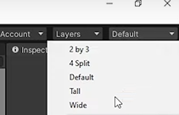
imagen

Slide 5
02. Instalación

Slide 6
03. Crear un proyecto
Vamos a seleccionar lo importante es el template 2d que básicamente vamos a hacer el juego en 2d

Slide 7
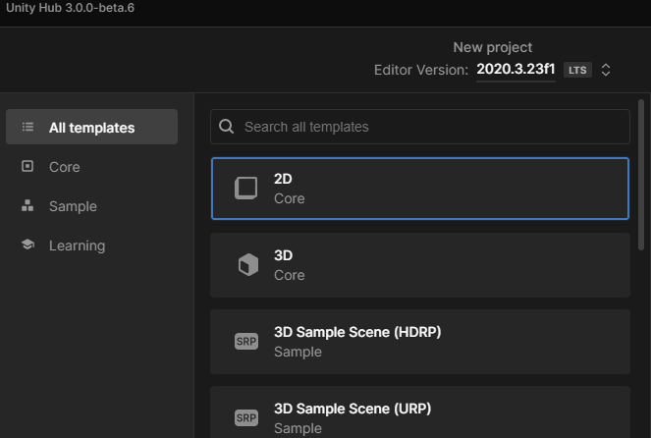
imagen

Slide 8
El proyecto el nombre pues le ponéis el que queráis yo los voy a poner por tutorial de hecho ya lo tengo creado así que no me dejaba ponerle el mismo nombre y seleccionar pues una localización y cuando lo tenga listo pues le das a create

Slide 9
04. Crear pelota
Dentro de nuestra ventana lo que vamos a hacer es clic derecho y darle a judíos el spritesquare y como veis pues directamente seme pone pues un cuadrado que es el quevamos a utilizar para la bola.
Para los jugadores para las paredes para todoporque vamos a poder pues escalarlo enlos diferentes ejes y pues nos va aayudar a crear por como comentó el juegoen sí vamos a necesitar ni bajarnosninguna se ni nada va a ser todochocaron aquí en juniti así que buenogenera seguido un primer momento vamos acrear las paredes de arriba y de abajoentonces para ello
Vamos a la escala y vamos a colocarla en el eje x alo que sería un valor de 18
Ahora vamos a colocarlo en la posición 0 y 0 en el eje x y y
Ahora lo que vamos ahacer es subirlo hacia arriba para ello
También podéis pulsar +w+ cuando tengáis este objeto seleccionado y entonces pues podréis moverlo en ese eje en específico.

Slide 10
Cambiar resolución
Vamos a cambiar la resolución por la típica que se utiliza en pantallas que es la 16:9 que está se adapta muy bien pues ahora que es 1080 720 dos cada4 acá en ese caso que es la resolución este vertical y horizontal porque mantiene un aspecto de relación que cuadra en ese sentido entonces cuando como veis si yo creo a 18 y pongo esto en la posición de y a 4.5 queda perfectoahí en su posición de hecho es lo quevoy a hacer es ponerlo a 5 ya poner un poco más arriba a mí me gusta más que se vea pero que tampoco me ocupe pues media pantalla esa pared perfecto
Podemos duplicar un objeto en lugar de crear uno nuevo. este que tenemos y ponerlo pues abajo del todo para ello pues lo que podéis hacer es control de o clic derecho > duplicate se duplicará y ahora lo único que tenemos que hacer es en vez de ir arrastrando lo va a estar en la posición contraria a 5 en este caso pues sería menos 5 a esta

Slide 11
05. Sprites
Un sprite es una imagen bidimensional que se utiliza como elemento gráfico en un videojuego. Se dibuja con herramientas de gráficos vectoriales o bitmap y se usa para representar personajes, objetos, entornos o cualquier otra imagen.
En Unity, los sprites se usan para crear gráficos 2D, como personajes, fondos, objetos y cualquier otra imagen que se use en un juego 2D. Estos sprites se pueden importar directamente desde un archivo de imagen o se pueden crear desde cero usando Unity.
Los sprites se almacenan en el formato .PNG y se pueden manipular fácilmente en Unity. Los sprites se pueden mover, girar, escalar y rotar fácilmente con Unity. También se pueden usar para crear animaciones y efectos especiales.

Slide 12
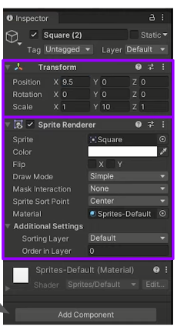

Slide 13
Todos los objetos por defecto tienen una posición y un tamaño. Esto se cambia en el componente Transform

Slide 14
06. Crear paredes de los lados
Para ello pues igual voy a duplicar el objeto y ahora lo que pasa esque mi escala en el eje x no va a ser sino que va a ser en el eje y entonces en este caso puedo dejar la escala en el eje x a1 y la escala en el eje y a
Si pulsáis la rueda del ratón podéis hacer una especie de paneo.
Ahora lo que quedaría es ponerlo a la derecha y ala izquierda entonces en este caso lo que vamos a hacer es poner en la posición de y a 0 y aquí vamos a modificar la posición en el eje x en este caso la podemos poner por ejemplo en ocho y más o menos vemos que se queda cerca de lo que sería pero estas paredes no se tienen que ver tienen que estar por la parte de fuera
Vamos a colocar pues por ejemplo ahí lo quesería pues yo creo que el nueve y medio va bien estas paredes van a ser diferentes a esta nueva entre colisión en el hecho de que no van a hacer que rebote la pelota sino que cuando colisionan con esta pared va a ser como la portería de un jugador o del otro y entonces pues se añadirá un punto cuando colisiones perfecto
Podemos duplicar el objeto. y ponerlo en el lado contrario que simplemente poniéndole un negativo en el 9,5 pues se pondrá justo en el otro lado.

Slide 15
07. Nombrando los objetos
Ahora importante nombrar las cosas porque vamos a empezara tener muchos objetos y nos podemos confundir. Además, deberemos poder identificarlos en los scripts que crearemos para manipularlos.
Para renombrar un objeto hacéis doble clic o con +F2+. La portería derecha vamos a llamarle en goal1 porque va a ser la portería en la que tiene que colar el jugador 1 que va a estar a nuestra izquierda.
Este otro lado de la izquierda pues sería goal2 adiós con lage mayúscula perfecto porque íbamos a pasar a hacerla línea del centro un poco para que sepamos cuál es el centro todo lo que puedes hacer es duplicar un gol que tenéis vosotros aquí colocado en la posición 0 0 y ahora es reducir un poco
La escala en el eje x podéis reducir la escala también pulsando la +r+ teniendo seleccionado huevas y entonces sancionando vuestro jugador y pulsando deseos pondrá aquí lo que sería el ritmo de escala que es lo que tenéis aquí arriba mismo de movimiento rotación escala y luego otro raro que tienen por aquí que es de escala rotación movimiento todo y vamos para ir a colom seleccionar es el de rotación y
Vamos a reducir esto como es si yo cojo lo quees el eje rojo y lo reduzco o el aumento pues ese aumento se reduce y se ve reflejado en la escala aquí en x vamos a colocarlo a 0 con 2.

Slide 16
08. Creando los jugadores
Vamos a crear los players. entonces vamos a hacer control de sobre ese amigo aquí de la derecha lo voy a arrastrar a esta posición que de hecho lo vamos a poner en la posición 8 y ahora hay que reducir la escala. Así imaginaros que vuestro player es así de grande en 3 cuando venga la bola va a rebotar sí o sí, al ser demasiado grande.
Crear jugador2
Vamos a reducirlo unpoco a lo que sería en el eje y a 2.5 luego pues podemos modificar elmovimiento de la velocidad de la bolapodemos modificar muchas cosas pues paraque se adapte a lo que cada uno puesesté buscando en este caso como está ala derecha pues lo llamaremos player2.
Crear jugador 1
Ahora ++ctrl+D++ y duplicamos y lo llevamos a la posición contraria que sería -8 y le llamamos player1 para tenerlo ahí bien diferenciado.
Ahora lo único que ayudaría sería pues nuestra pelota del medio así que podemos hacer directamente clic derecho dentro de nuestro Unity su día dietsprite square y si la colocamos en el 0,0.
Para poder diferenciar lo mejor vamos a cambiarle el color y esto lo podéis hacer con todos los objetos en verdad que tengáis en la escena como veis son de tipo sprite renderer por tanto si lo seleccionas podéis modificar aquí el color con lo que tenéis a la derecha.
Yo lo puedo poner pues este color amarillento a la pelota y sin soluciones cualquier otro por ejemplo podéis solucionar asaco y mirar puedo modificar pues todo el mapa en sí de hecho lo vamos a hacer voy a seleccionar el goal escuela y demás y lo vamos a poner en un tono rojizo
Ahora podéis seleccionar vuestro player2 le ponéis otro color. Voy a ponerle un tono verdoso lo mejor paraje verde parece que es como otro no puedo colocar creo que voy a dejar blanco me está gustando más blanco lo voy a dejarblanco los dos pero bueno:

Slide 17
09. Componentes rigidbody
Rigid Body 2D es un componente de Unity que se utiliza para añadir físicas a un objeto 2D. Un Rigid Body 2D le permite a un objeto 2D afectado por la gravedad, el empuje, la fricción y otras fuerzas físicas. Esto permite a los desarrolladores añadir realismo y jugabilidad a los juegos 2D.
Asignaremos los componentes Rigidbody 2D a nuestros jugadores y a la pelota. Podemos seleccionar todos los objetos y seleccionar el componente Rigidbody 2D para añadirlo. Al dar a play los objetos con Rigidbody caerán, pues sobre ellos actúa la gravedad. Para quitarles el efecto de la gravedad, donde pone gravity podemos ponerlo a 0 y así ya no se caerán.

Slide 18
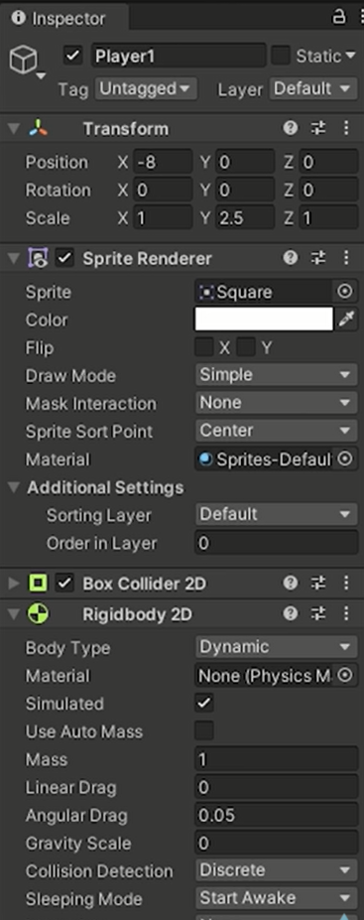

Slide 19
Por ejemplo, la gravedad afectará la posición del objeto para simular su efecto, haciendo que caiga hacia abajo en el eje Y.
Los rigidbodies son componentes que añadiremos a nuestros players y para nuestra pelota y se encargarán del tema de física para el movimiento.
Vamos a seleccionar nuestro player y nuestra bola.
A continuación seleccionamos todos en el componente Rigid Body 2D y ahí le añadimos.
Si dejamos esto así tal cual cuando yo le diera el play vais a ver qué los elementos caen. Esto es porque tienen física y por tanto, les afecta la gravedad. En nuestro caso esto no lo queremos.
Lo que tenemos que hacer es dentro de nuestro componente Rigid Body 2D donde pone gravity es que a uno vamos a ponerlo a 0 y así ya no se caerán.

Slide 20
10. Ordenar objetos
tra cosa que modificando que a lo mejor les ocurre es que la línea del centro se está dibujando por encima de nuestra pelota yeso pues la verdad que no queda muy buena lo mejor sí a lo mejor lo queréis vale pues lo dejáis lo dejáis así si os gusta pues lo dejáis pero si no lo que podéis hacer es se detiene al puesto al bola

Slide 21
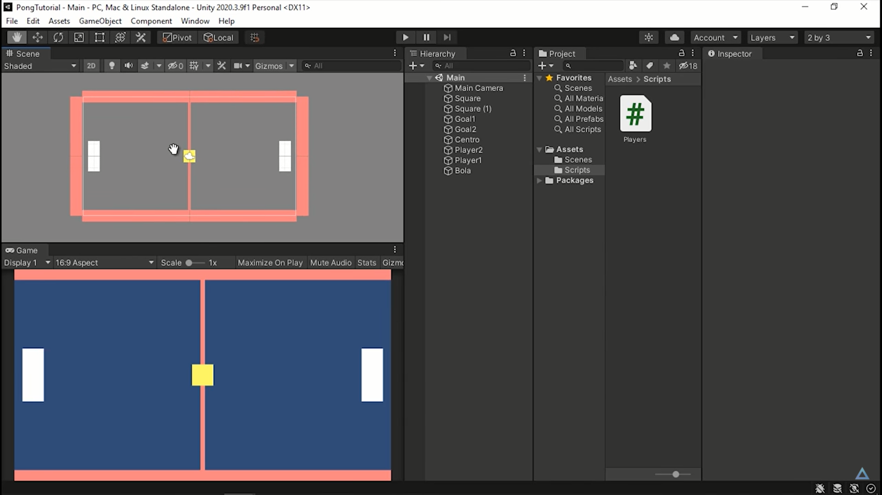

Slide 22
En el elemento sprite renderer podemos cambiar el orden. Esto sirve para diferenciar la altura a la que se dibujan las diferentes elementos dentro de nuestra pantalla porque ahora mismo son todo imágenes entonces para saber diferenciar cuál está por delante de una de otra utilizamos el orden y léger. __
Podemos poner un 2 ya se dibuja por encima así que así no habrá problema.
La línea del centro se está dibujando por encima de nuestra pelota.
Para modificarlo, seleccionamos el objeto bola y en el elemento Sprite Renderer en el orden ponemos un número más alto. Esto sirve para diferenciar la altura a la que se dibujan las diferentes elementos dentro de nuestra pantalla. Ahora la bola se dibuja por encima.

Slide 23
11. Movimiento de personajes
Ahora vamos a pasar directamente a lo que sería el tema de los movimientos de nuestros personajes. Vamos a hacerlo con:
Teclas ++w++ y ++s++ para el jugador 1 (izquierda)
Teclas flecha de arriba y hacia abajo para el jugador2 (derecha)
De este modo, podremos jugar 2 jugadores en el mismo teclado.

Slide 24
12. Redefinir controles
Tenemos que definir pues esos controles y para ello:
Nos vamos a ir a edit > project settings.
Donde tenemos input manager tenemos declarado varias cosillas que si no lo vais a expandir el axis y estos son como shortcuts o controles que tiene definido djinnit y para diferentes teclas de nuestro teclado.
En en este caso tenemos horizontal que se encarga de saber cuándo estamos pulsando a la izquierda o derecha de las flechas o el add de nuestro teclado que son las típicas teclas que se utilizan para jugar wsb y las flechas de abajo a la derecha entonces pues con esto sabrá cuando llamemos a la horizontal pues si estamos yendo hacia la izquierda o hacia la derecha pasó lo mismo con arriba o abajo pero en este caso tendríamos el ws y la flecha de arriba y hacia abajo entonces tenemos el vertical y
Tendremos que crear el vertical2 que es para nuestro jugador2 y tenemos que diferenciar pues que uno utilice el ws y el otro utilice la flecha hacia arriba y hacia abajo espero que me haya explicado lo mismo escribano con el culo pero bueno podéis seguir tranquilamente con el vídeo y pues si no queda claro pues lo vamos a ir viendo y seguramente que se entienda entonces seguramente a vosotros os haga aquí down y up y w no y yo salgo aquí s&w y esto es porque el vertical ya pilla directamente tanto la parte izquierda de teclado como la de la derecha pero aquí lo tenemos que diferenciar
En vertical vais a borrar el sw que tenemos aquí y lo que vamos a hacer es duplicarlo para tener un vertical2 para nuestro jugador2 en cáceres clic derecho duplicate a ride element y se duplicará que vendrá por aquí otra como vertical.
Entonces le vamos a hacer este más blog vertical2 y entonces ahora aquí lo que faltaría es cambiarle los controles si ni si el player1 juega con la flecha de arriba y hacia abajo nosotros con el jugador2 jugaremos con la s w entonces en negativo button tenéis que poner ese y en positivo ton tenía que poner ++w++ ycon eso cuando pasemos al código será muchísimo más sencillo porque además sólo tendremos que hacer un script para los dos players.

Slide 25
13. Script de programación
Los scripts son pequeños programas que controlan el comportamiento de los objetos y la dinámica del juego en Unity.
Estos se crean utilizando el lenguaje C# y se guardan en archivos con extensión .cs. Para editarlos se utiliza Visual Studio Code, y se guardan dentro de la carpeta assets.
Dentro dela carpeta assets vamos a hacer clic derecho > new folder que vamos a llamar scripts y así tendremos guardados todos nuestros programas en esta carpeta. Para crear un script, hacemos clic derecho en la carpeta y elegimos la opción create C# script.

Slide 26
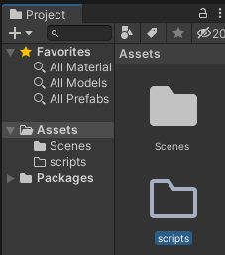

Slide 27
Ahora vamos a pasar a crear nuestro script vamos aquí a entrar a la carpeta que acabamos de crear y vamos a hacer clic derecho > create C# script. A este script le vamos a llamar Player.cs. Podríamos abrirlo y vamos a utilizar el programa visual studio.

Slide 28
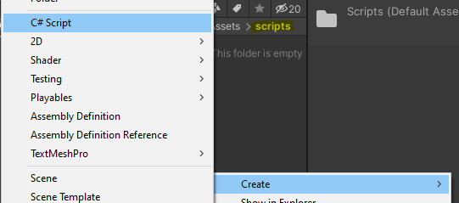

Slide 29
Estructura de un script
Los scripts en Unity tienen una estructura básica compuesta por dos partes principales: la parte de declaración de variables, y las funciones.
La parte de declaración de variables es donde se definen los campos, variables y propiedades que se usarán en el script.
La segunda parte es la sección de funciones, donde se escribe el código que controla el comportamiento de objetos en el juego.
La función Start() se llama al comienzo del juego (una vez) y generalmente se usa para inicializar variables y configurar el estado inicial del objeto.
La función Update() se llama una vez por frame y se usa para actualizar el estado del objeto.
Además de estas dos funciones, podemos crear todas las funciones que queramos para controlar el comportamiento de un objeto, desde eventos de entrada (como cuando un usuario presiona una tecla) hasta eventos de salida (como cuando un objeto sale del juego). Estas funciones se pueden llamar en el script para ejecutar el código deseado.
using System.Collections; using System.Collections.Generic; using UnityEngine; public class NewBehaviourScript : MonoBehaviour { // Start is called before the first frame update void Start() { } // Update is called once per frame void Update() { } }
Errores de programación
Los errores de programación más comunes en Unity son errores de sintaxis. Estos se producen cuando el programador escribe algo de forma incorrecta, por ejemplo, olvidarse de poner ; al final de las líneas o cerrar un }, o escribiendo mal mayúsculas o minúsculas.
Si hay errores de sintaxis, Unity no podrá ejecutar el juego correctamente, por lo que el programador debe solucionar los errores antes de poder continuar.
Algunas de las formas más comunes de solucionar estos errores son comprobar el código con cuidado, revisar la documentación para asegurarse de que está escribiendo cada línea correctamente

Slide 30
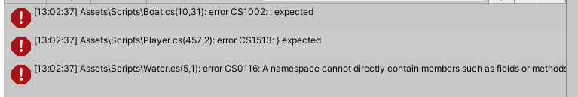

Slide 31
Crear script players
using System.Collections; using System.Collections.Generic; using UnityEngine; public class Players : MonoBehaviour { public bool player1; public float speed = 3; public Rigidbody2D rb; private float move; private Vector2 startPos; void Start() { startPos = transform.position; } void Update() { if(player1) { move = Input.GetAxisRaw("Vertical"); } else { move = Input.GetAxisRaw("Vertical2"); } rb.velocity = new Vector2(rb.velocity.x, move*speed ); } public void Reset() { rb.velocity = Vector2.zero; transform.position = startPos; } }

Slide 32
14. Asignar script al jugador
Para que un script tenga efecto, hay que asignar el script a uno o más objetos. Para ello los scripts se arrastran y sueltan sobre los objetos que queremos que los utilicen.
Cada vez que volvamos a Unity después de modificar nuestros scripts, se recargará el proyecto para incluir los cambios.
En el caso de haber errores de programación, deberemos primero subsanarlos.
Una vez terminado, podemos asignar el script player.cs a los objetos player1 y player2, arrastrándolos y soltándolos sobre estos objetos.

Slide 33
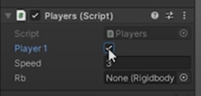
Cambiar el booleano para player2

Slide 34
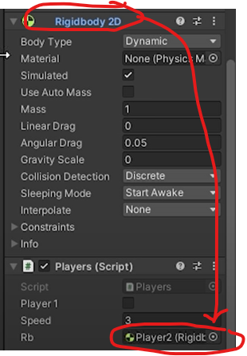
Asignar rigidbody al script

Slide 35
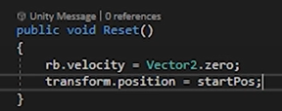
Crear método reset en el script

Slide 36
Crear script para la pelota
Crearemos un script para la pelota al que llamaremos ball.cs.
using System.Collections; using System.Collections.Generic; using UnityEngine; public class Goal : MonoBehaviour { public bool player1Goal; public GameObject gameManager; private void OnTriggerEnter2D(Collider2D collision) { if(collision.CompareTag("Ball")) { if (player1Goal) { gameManager.GetComponent<GameManager>().Player1Scored(); } else { gameManager.GetComponent<GameManager>().Player2Scored(); } } } }

Slide 37
Asignar script a la bola

Slide 38
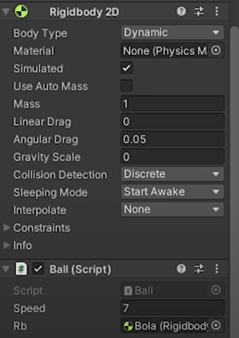
Asignar el rigibody

Slide 39
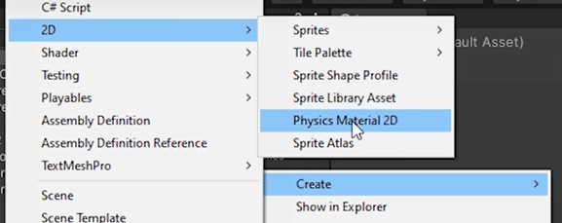
Crear material para la pelota

Slide 40
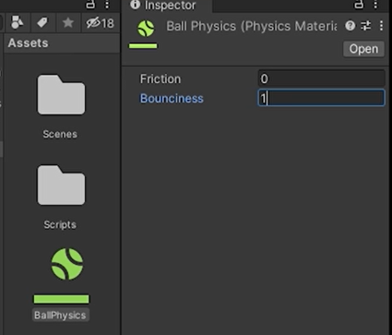

Slide 41
Restringir movimientos en los players
Solo queremos que los jugadores se muevan en un eje, por lo que restringimos los otros dos.

Slide 42
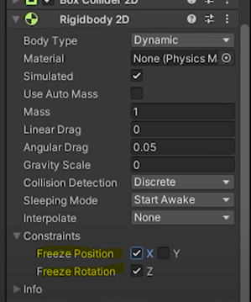

Slide 43
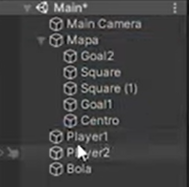
Reorganizar archivos

Slide 44
Crear interfaz puntuación
Crearemos las puntuaciones. Al crear una UI, este objeto se nos pondrá dentro de una carpeta canvas.

Slide 45
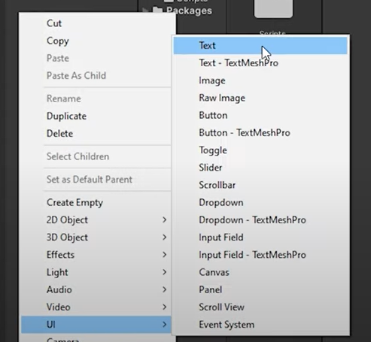

Slide 46
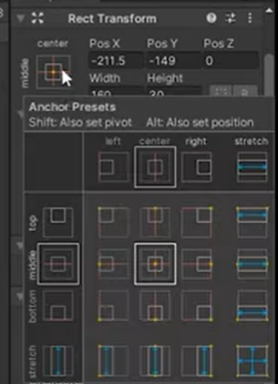
Cambiar posición

Slide 47
Una vez creado el texto y colocado, lo duplicaremos para tener dos objetos texto, a los que modificaremos el nombre y se llamarán Player1Text y Player2Text.

Slide 48
Cambiar pelota y hacerla redonda
En el Sprite Renderer tenéis que cambiar la propiedad Sprite por un círculo.

Slide 49
Crear el script del juego
Crearemos un script que llamaremos GameManager (veréis que cambia el icono por un engranaje).
Borraremos los métodos start() y update().
Crearemos los métodos Player1Scored() y Player1Scored().
Al marcar un gol:
La pelota vuelve al centro
Las palas vuelven a su posición iniciar
Cambiamos los valores del marcador
ResetPosition() será un método que resteará los objetos.
using System.Collections; using System.Collections.Generic; using UnityEngine; using UnityEngine.UI; using UnityEngine.SceneManagement; public class GameManager : MonoBehaviour { public GameObject bola; public GameObject player1; public GameObject player1goal1; public GameObject player2; public GameObject player2goal2; public Text player1Text; public Text player2Text; private int player1Score; private int player2Score; public bool IAGame; public int maxScore = 7; public void CheckVictory() { if(player1Score >= maxScore){ SceneManager.LoadScene("VictoryPlayer1"); } if(player2Score >= maxScore){ SceneManager.LoadScene("VictoryPlayer2"); } } public void Player1Scored() { player1Score++; player1Text.text = player1Score.ToString(); CheckVictory(); ResetPosition(); } public void Player2Scored() { player2Score++; player2Text.text = player2Score.ToString(); CheckVictory(); ResetPosition(); } private void ResetPosition() { if (IAGame) { bola.GetComponent<Ball>().Reset();; player2.GetComponent<Players>().Reset(); } else { bola.GetComponent<Ball>().Reset();; player2.GetComponent<Players>().Reset(); player1.GetComponent<Players>().Reset(); } } }

Slide 50
Añadir las referencias a objetos
Arrastraremos todos los objetos a las propiedades del script GameManager.

Slide 51
Marcar trigger en las porterías
Necesitamos marcar la opción is Trigger del componente Box Collider 2D.

Slide 52
Crear script para las porterías
Creamos un script llamado Goal.cs. Utilizaremos el método OnTriggerEnter2D() para detectar colisión entre la pelota y alguna de las porterías.
CompareTag comprobará si el objeto que colisiona es la bola y, en caso de ser así, según si colisiona con Goal1 o con Goal2 cambiaremos la puntuación correspondiente.
using System.Collections; using System.Collections.Generic; using UnityEngine; public class Goal : MonoBehaviour { public bool player1Goal; public GameObject gameManager; private void OnTriggerEnter2D(Collider2D collision) { if(collision.CompareTag("Ball")) { if (player1Goal) { gameManager.GetComponent<GameManager>().Player1Scored(); } else { gameManager.GetComponent<GameManager>().Player2Scored(); } } } }

Slide 53
Asignar scripts
Vamos a asignar el script creado a Goal1 y a Goal2 y marcamos en Goal1 el check player1goal.

Slide 54
Asignar etiqueta a la bola
Necesitamos asignar el tag que llamaremos ball al objeto pelota, seleccionando en Tag y Add Tag.

Slide 55
Crear referencias
Nos hemos dejado crear referencias en el script Goal.cs. Una vez lo hayamos hecho, arrastramos GameManager a las referencias.

Slide 56
Cambiar colores
Utilizar la página coolors para elegir paletas.

Slide 57
Inteligencia artificial
Vamos a hacer que un jugador sea controlado por la máquina. Crear el script IA.cs y la completamos.
using System.Collections; using System.Collections.Generic; using UnityEngine; public class IA : MonoBehaviour { public float speed=3; public GameObject ball; private Vector2 ballPos; void Update() { Move(); } void Move() { ballPos = ball.transform.position; if (transform.position.y > ballPos.y) { transform.position += new Vector3(0, -speed*Time.deltaTime); } if (transform.position.y < ballPos.y) { transform.position += new Vector3(0, speed*Time.deltaTime); } } }
Una vez completado el script.
Asignamos el script IA.cs a Player1 y desamarcamos el checkbox del scripts Players para que no interfiera.
Arrastramos la referencia de Bola al script.
Crear variable en GameManager para decidir si el juego es PvP o PvsPC. Será un booleano. En ResetPosition() miraremos este valor para decidir resetear o no.
Seleccionar el objeto GameManager y marcar la opción IA Game.

Slide 58
Crear menú
Necesitaremos 3 escenas. Ahora solo tenemos la escena Main. La vamos a llamar PlayerVSIA para diferenciarla.
La duplicamos y le llamamos PlayerVSPlayer. En esta escena, desmarcamos el check de IA Game.
Creamos una escena 2D nueva yendo a File > New scene > 2D.
Las escenas deberán estar todas dentro de la carpeta Scenes. Haciendo clic en cada una de ellas, podremos abrirlas y modificarlas

Slide 59
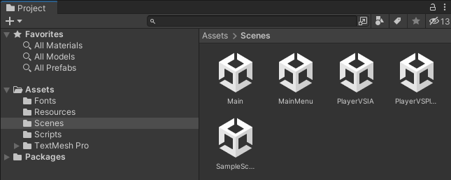

Slide 60
Crear botones
Crear botón. Clic derecho en Hierarchy y Create > UI > Button.
El botón se hará grande o pequeño según la resolución y el aspect ratio. Si queremos fijar su tamaño, haremos lo siguiente.
Iremos al objeto Canvas en el que se ha creado el botón y en el componente Canvas Scaler vamos a la propiedad UI Scale Mode y elegimos Scale With Screen Size.
Duplicamos el botón y le colocamos el texto Player VS Player. Lo movemos y lo situamos.
Colocar texto con nombre del juego
Pondremos un texto y le cambiaremos el texto por PONG, y lo haremos más grande. Para evitar problemas al hacerlo grande o pequeño, vamos al inspector y buscamos en paragraph las opciones horizontal overflow y vertical overflow y les asignamos el valor overflow.
Lo hacemos grande y lo situamos.
Guardamos la escena (que ahora se llama Untitled*) con +ctrl+ y +s+ y le llamaremos MainMenu.

Slide 61
Crear script MainMenu.cs
using System.Collections; using System.Collections.Generic; using UnityEngine; using UnityEngine.SceneManagement; public class MainMenu : MonoBehaviour { void Update() { if (Input.GetKeyDown(KeyCode.Escape)) { Application.Quit(); } } public void PlayerVSIA(){ SceneManager.LoadScene("PlayerVSIA"); } public void PlayerVSPlayer(){ SceneManager.LoadScene("PlayerVSPlayer"); } }

Slide 62
Asignar script
Tendremos que asignar el script MainMenu.cs al canvas de la escena del menú.
Por último tendremos que arrastrar canvas a las referencias de los dos botones, y cambiar el onclick para que llame a las funciones correspondientes.

Slide 63
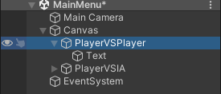

Slide 64


Slide 65
Elegimos la función correspondiente:

Slide 66
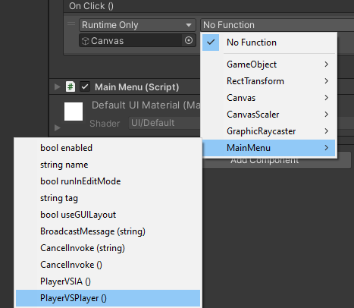

Slide 67
Modificación de build settings
Tenemos que agregar las escenas que formarán parte en el juego en el orden correcto:

Slide 68
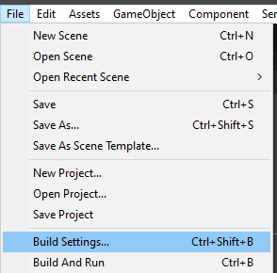

Slide 69
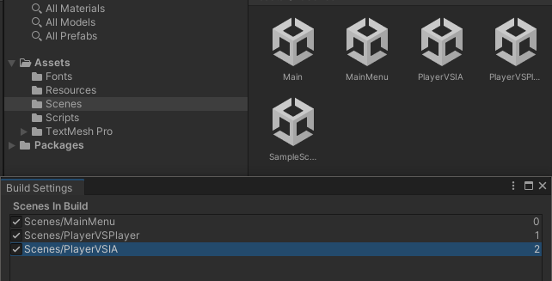

Slide 70
Comprobación
Comprobaremos que ejecutando el juego, podemos pasar del menú a cada una de las dos escenas siguientes.

